Slide 1

Palmarès National 2026

Slide 2
Thème A Les Femmes dans la Formule 1 Thème B Musculation, obsession d’une génération

Slide 3
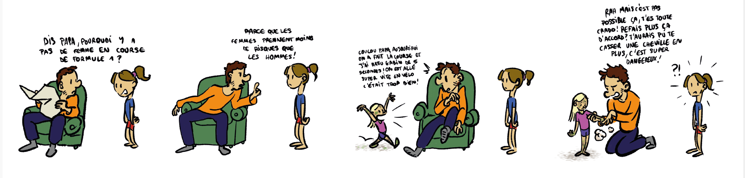
Thème A Catégorie Comic Strip Héloïse ALLEMAND
MONPELLIER

Slide 4
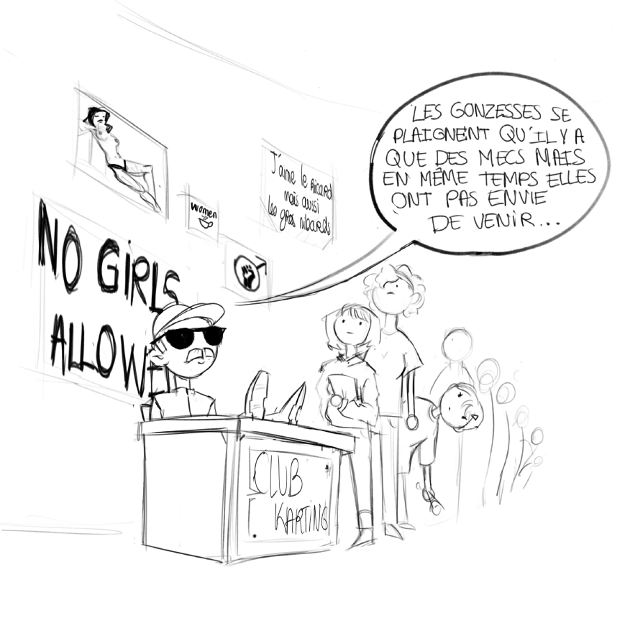
Thème A Catégorie Dessin ENGAGE Cerise FRANçON
LYON

Slide 5
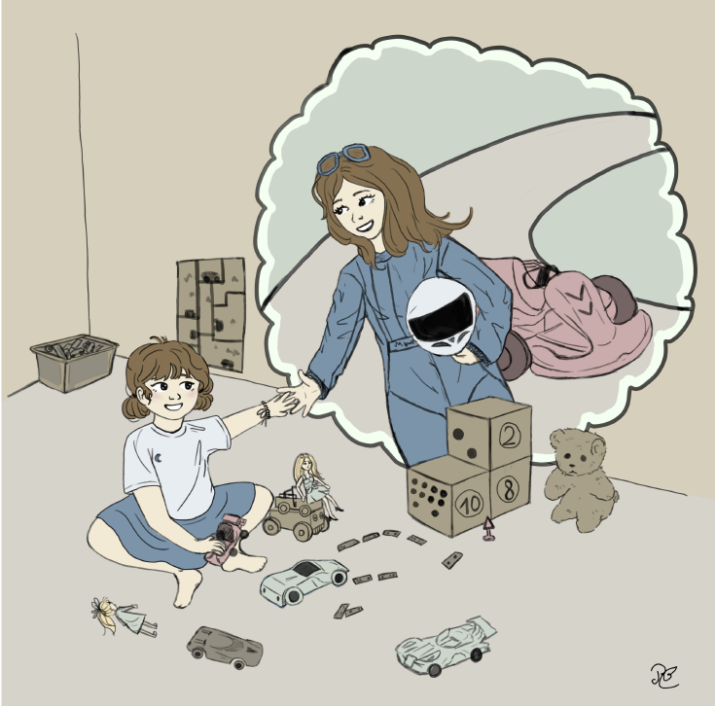
Thème A Catégorie Illustration Editoriale Romane BENARD
BORDEAUX

Slide 6
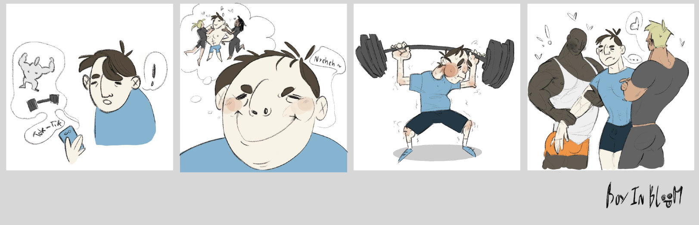
Thème B Catégorie Comic Strip Alex CONTI
BORDEAUX

Slide 7
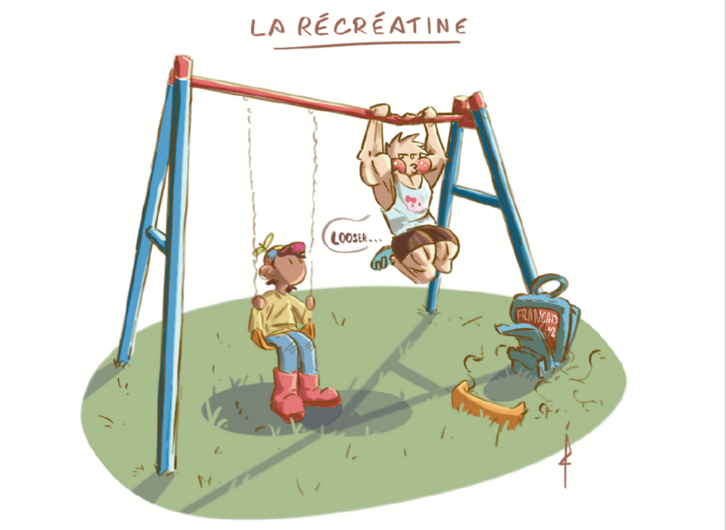
Thème B Catégorie Dessin ENGAGE Laula PUZIN
GRENOBLE

Slide 8
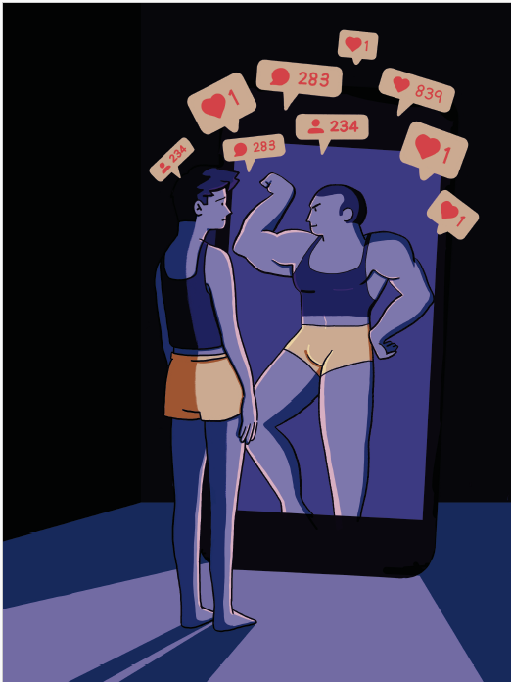
Thème B Catégorie Illustration Editoriale Mélissandre GREBERT
LILLE

Slide 9
Bravo à tous les AG qui se sont investis dans ce challenge !

